Slide 1
第20章：数据库编程
PreparedStatement数据操作接口

Slide 2
PreparedStatement
PreparedStatement是Statement的子接口，属于SQL预处理操作，与直接使用Statement不同的是，PreparedStatement在操作时，是先在数据表之中准备好了一条待执行的SQL语句，随后再设置具体内容，这样的处理模型使得数据库操作更加安全

Slide 3
范例：观察Statement接口使用问题
public class JDBCDemo { // 重复代码、略... public static void main(String[] args) throws Exception { String title = "MLDN新闻'极限IT架构师" ;// 存在有“'” int read = 99 ; double price = 99.8 ; String content = "www.jixianit.com" ; String pubdate = "2017-09-15" ;// 日期通过String表示 String sql = " INSERT INTO news(nid,title,read,price,content,pubdate) VALUES " + " (news_seq.nextval,'" + title + "'," + read + "," + price + ", " + " '" + content + "', TO_DATE('" + pubdate + "','yyyy-mm-dd'))"; // 拼凑执行SQL System.out.println(sql);// 输出拼凑后的SQL Connection conn = null; // 保存数据库连接 Class.forName(DATABASE_DRVIER); // 加载数据库驱动程序 conn = DriverManager.getConnection(DATABASE_URL, DATABASE_USER, DATABASE_PASSWORD);// 连接数据库 Statement stmt = conn.createStatement() ; // 数据库操作对象 int count = stmt.executeUpdate(sql) ; // 返回更新数据行数 System.out.println("更新操作影响的数据行数：" + count);// 输出数据行数 conn.close(); // 关闭数据库连接 } }
程序执行结果： | INSERT INTO news(nid,title,read,price,content,pubdate) VALUES (news_seq.nextval,'MLDN新闻'极限IT架构师',99,99.8, 'www.jixianit.com', TO_DATE('2017-09-15','yyyy-mm-dd')) Exception in thread "main" java.sql.SQLSyntaxErrorException: ORA-00917: 缺失逗号

Slide 4
PreparedStatement的常用方法
在PreparedStatement进行数据库操作时可以在SQL语句编写时通过“?”进行占位符的设计，Connection接口会依据此SQL语句通过prepareStatement()方法实例化PreparedStatement接口实例（此时并不知道具体数据内容），在进行更新或查询操作前利用setXxx()方法依据设置的占位符的索引顺序（索引编号从1开始）进行内容设置
No. | 方法 | 类型 | 描述
1 | public int executeUpdate() throws SQLException | 普通 | 执行设置的预处理SQL语句
2 | public ResultSet executeQuery() throws SQLException | 普通 | 执行数据库查询操作，返回ResultSet
3 | public void setXxx(int parameterIndex, 数据类型 x) throws SQLException | 普通 | 指定要设置的索引编号，并设置数据

Slide 5
范例：使用PreparedStatement实现数据增加操作
public class JDBCDemo { // 重复代码、略... public static void main(String[] args) throws Exception { String title = "MLDN新闻'极限IT架构师" ;// 存在有“'” int read = 99 ; double price = 99.8 ; String content = "www.jixianit.com" ; java.util.Date pubdate = new java.util.Date() ;// 定义日期对象 // 需要先定义SQL语句之后才可以创建PreparedStatement接口实例，定义时可以使用占位符 String sql = " INSERT INTO news(nid,title,read,price,content,pubdate) VALUES " + " (news_seq.nextval,?,?,?,?,?)" ; // 使用“?”作为占位符 Connection conn = null; // 保存数据库连接 Class.forName(DATABASE_DRVIER); // 加载数据库驱动程序 conn = DriverManager.getConnection(DATABASE_URL,DATABASE_USER, DATABASE_PASSWORD);// 连接数据库 PreparedStatement pstmt = conn.prepareStatement(sql) ; // 数据库的操作对象 pstmt.setString(1, title);// 设置索引内容 pstmt.setInt(2, read); // 设置索引内容 pstmt.setDouble(3, price);// 设置索引内容 pstmt.setString(4, content);// 设置索引内容 pstmt.setDate(5, new java.sql.Date(pubdate.getTime()));// 设置索引内容 int count = pstmt.executeUpdate() ; // 返回影响的行数 System.out.println("更新操作影响的数据行数：" + count);// 输出数据行数 conn.close(); // 关闭数据库连接 }}

Slide 6
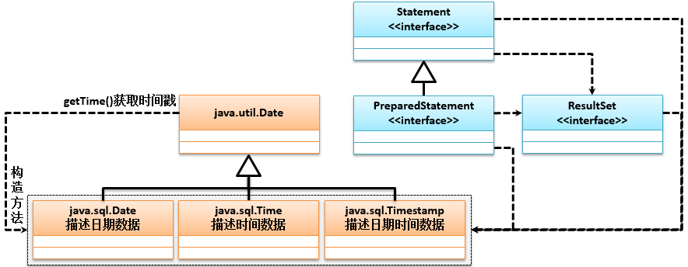
PreparedStatement日期操作
SQL日期类：java.sql.Date

Slide 7
范例：查询表中全部数据
public class JDBCDemo { // 重复代码、略... public static void main(String[] args) throws Exception { String sql = "SELECT nid,title,read,price,content,pubdate FROM news" ; Connection conn = null; // 保存数据库连接 Class.forName(DATABASE_DRVIER); // 加载数据库驱动程序 conn = DriverManager.getConnection(DATABASE_URL,DATABASE_USER, DATABASE_PASSWORD);// 连接数据库 PreparedStatement pstmt = conn.prepareStatement(sql) ; // 数据库的操作对象 ResultSet rs = pstmt.executeQuery(); // 执行查询 while (rs.next()) { // 循环获取结果集数据 int nid = rs.getInt(1);// 获取第1个查询列数据 String title = rs.getString(2);// 获取第2个查询列数据 int read = rs.getInt(3);// 获取第3个查询列数据 double price = rs.getDouble(4);// 获取第4个查询列数据 String content = rs.getString(5);// 获取第5个查询列数据 Date pubdate = rs.getDate(6);// 获取第6个查询列数据 System.out.println(nid + "、" + title + "、" + read + "、" + price + "、" + content + "、" + pubdate); } conn.close(); // 关闭数据库连接 } }

Slide 8
范例：根据id进行查询
public class JDBCDemo { // 重复代码、略... public static void main(String[] args) throws Exception { String sql = "SELECT nid,title,read,price,content,pubdate " + " FROM news WHERE nid=?" ; // 使用占位符设置id内容 // 重复代码、略... PreparedStatement pstmt = conn.prepareStatement(sql) ; // 数据库的操作对象 pstmt.setInt(1, 5); // 设置nid的数据 ResultSet rs = pstmt.executeQuery(); // 执行查询 if (rs.next()) { // 是否有查询结果返回 // 重复代码、略... } conn.close(); // 关闭数据库连接 } }

Slide 9
范例：实现数据模糊查询同时进行分页控制
public class JDBCDemo { // 重复代码、略... public static void main(String[] args) throws Exception { int currentPage = 2 ; // 当前页 int lineSize = 5 ; // 每页显示的数据行 String column = "title" ; // 模糊查询列 String keyWord = "MLDN" ; // 查询关键字 String sql = "SELECT * FROM ( " + " SELECT nid,title,read,price,content,pubdate,ROWNUM rn " + " FROM news WHERE " + column + " LIKE ? AND ROWNUM<=? ORDER BY nid) temp " + " WHERE temp.rn>?" ; // 分页查询 // 重复代码、略... PreparedStatement pstmt = conn.prepareStatement(sql) ; // 数据库的操作对象 pstmt.setString(1, "%" + keyWord + "%");// 设置占位符数据 pstmt.setInt(2, currentPage * lineSize); // 设置占位符数据 pstmt.setInt(3, (currentPage - 1) * lineSize); // 设置占位符数据 ResultSet rs = pstmt.executeQuery(); // 执行查询 while (rs.next()) { // 是否有查询结果返回 // 重复代码、略... } conn.close(); // 关闭数据库连接 } }

Slide 10
范例：数据统计查询
public class JDBCDemo { // 重复代码、略... public static void main(String[] args) throws Exception { String column = "title" ; // 模糊查询列 String keyWord = "MLDN" ; // 查询关键字 String sql = "SELECT COUNT(*) FROM news WHERE " + column + " LIKE ?" ; // 重复代码、略... PreparedStatement pstmt = conn.prepareStatement(sql) ; // 数据库的操作对象 pstmt.setString(1, "%" + keyWord + "%");// 设置占位符数据 ResultSet rs = pstmt.executeQuery(); // 执行查询 if (rs.next()) { // COUNT()一定会返回结果 long count = rs.getLong(1) ; System.out.println("符合条件的数据量：" + count); } conn.close(); // 关闭数据库连接 } }

